Slide 1

ML Basic
Join, exists, вложенные запросы
otus.ru

Slide 2


Проверить, идет ли запись
Меня хорошо видно && слышно?
Ставим “+”, если все хорошо “-”, если есть проблемы

Slide 3

ML Basic Join, exists, вложенные запросы
Тема вебинара
Игорь Стурейко
Руководитель курсов: Reinforcement Learning, ML Professional, ML Basic, MLOps, FinML
Teamlead, главный инженер проекта,
Физический факультет МГУ, PhD теоретическая физика
Опыт:
Более 15 лет занимался прикладной математикой и мат моделированием
(Data Scientist) (Python, С++) в НИИ ПАО Газпром
@stureiko (TG)
LinkedIn: igor-stureiko
@rl_fintech (Мой канал о моделях в бизнесе)

Slide 4











Правила вебинара
Условные обозначения
Индивидуально
Время, необходимое на активность
Пишем в чат
Говорим голосом
Документ
Ответьте себе или задайте вопрос
Активно участвуем
Off-topic обсуждаем в учебной группе
Задаем вопрос в чат
Вопросы вижу в чате, могу ответить не сразу

Slide 5
Карта курса
Введение в Python
Python ООП
Python для ML
Математика для ML
Основные методы ML
Проектная работа

Slide 6

Маршрут вебинара
Знакомство
Ключи первичные и вторичные
Индексы
Подзапросы
Объединения JOIN
Соединения UNION
Практика
Рефлексия

Slide 7
Цели вебинара
После занятия вы сможете
1. | Понять какие бывают связи
2. | Разобраться с объединением таблиц
3. | Выполнять запросы к базе PostgreSQL

Slide 8
Смысл
Зачем вам это уметь
1. | Получать данные из БД
2. | Переносить часть предобработки на сторону сервера БД

Slide 9
Связи между таблицами

Slide 10
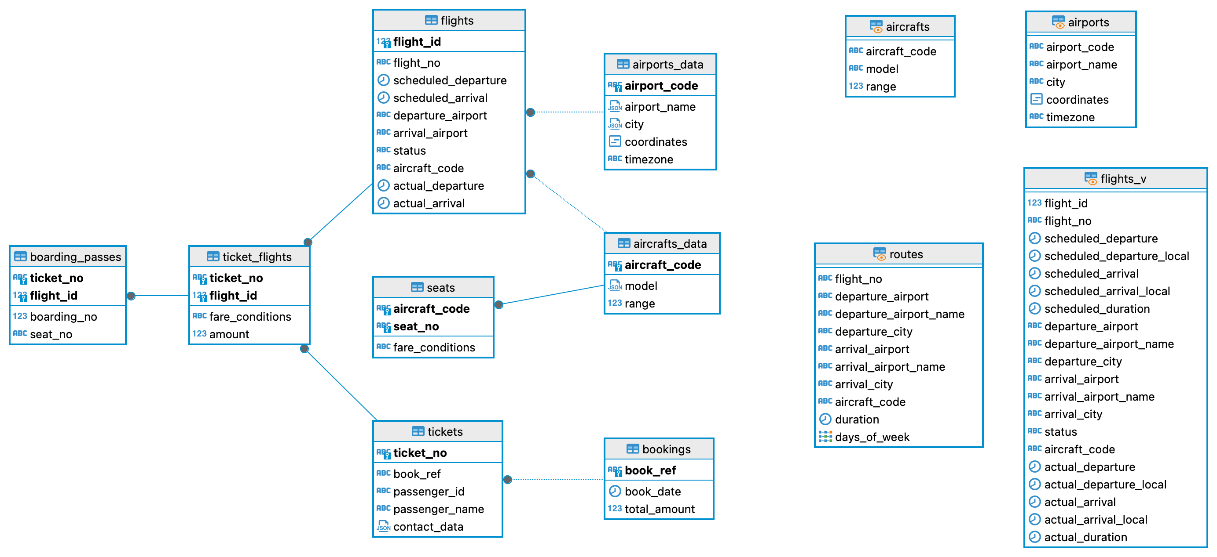
Реляционная модель

Slide 11
Ключи
обеспечивают однозначную идентификацию записей таблицы;
ускоряют выполнения запросов к БД;
устанавливают связи между отдельными таблицами БД

Slide 12
Первичный ключ
Это поле или комбинация полей, которые однозначно определяют запись (кортеж таблицы).
Очень часто в качестве ключа берется порядковый номер.
В таблице не может быть двух записей с одинаковым значением первичного ключа.

Slide 13
Внешний ключ
Множество колонок подчиненной таблицы, соответствующее ключу главной таблицы.

Slide 14
Индекс
Индексы предоставляют путь для быстрого поиска данных.
Если вы создадите индекс по первичному ключу, а затем будете искать строку с данными, то SQL Server сначала найдет значение индекса, а затем использует индекс для быстрого нахождения всей строки с данными.
Без индекса будет выполнен полный просмотр (сканирование) всех строк таблицы!
Вы можете создать индекс на большинстве столбцов таблицы или представления.
Исключением являются столбцы с типами данных для хранения больших объектов (LOB), таких как image, text или varchar(max).

Slide 15
Индекс
Кластеризованный индекс. Кластеризованный индекс хранит реальные строки данных в листьях индекса. Это означает что строка данных, связанная со значение ключа, будет храниться в самом индексе. Все значения отсортированы в определенном порядке либо возрастания, либо убывания. Таким образом, таблица или представление может иметь только один кластеризованный индекс.
Таблица не имеющая кластеризованного индекса называется кучей.
Составной индекс
Может содержать до 16 столбцов, но их общая длина ограничена 900 байтами. Как кластеризованный, так и некластеризованный индексы могут быть составными.
Уникальный индекс
Такой индекс обеспечивает уникальность каждого значения в индексируемом столбце. Если индекс составной, то уникальность распространяется на все столбцы индекса, но не на каждый отдельный столбец.

Slide 16
Автоматические индексы
Первичный ключ
Когда вы определяете первичный ключ на один или несколько столбцов, то SQL Server автоматически создаёт уникальный кластеризованный индекс.
Уникальность значений
Когда вы определяете ограничение на уникальность значений, тогда SQL Server автоматически создает уникальный некластеризованный индекс.

Slide 17
Подзапросы
подзапрос — это SELECT-запрос, вложенный в другой запрос
Пример такой задачи — выборка всех записей со значением больше среднего по всей таблице
-- Выбрать номера билетов
-- стоимость которых выше среднего по таблице
SELECT *
FROM ticket_flights tf
WHERE amount > (SELECT avg(amount)
FROM ticket_flights tf
)
LIMIT 10;

Slide 18
Связь между таблицами
SELECT t.passanger_name, b.book_date
FROM tickets t
JOIN bookings b
ON t.book_ref = b.book_ref
AND b.book_date >= ‘2017-06-01’
AND t.passanger_name LIKE ‘%VLADIMIR%’
LIMIT 10 ;

Slide 19
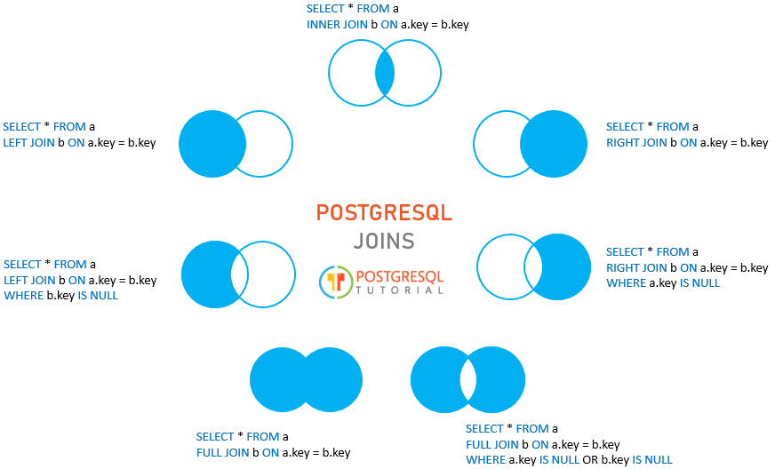
Какой бывает join

Slide 20
Работа с несколькими таблицами: UNION (объединение)
Объединение таблиц оператором UNION выполняется для таблиц никак не связанных, но со схожей структурой.
выведем номера рейсов, которые вылетали или прилетали в московские аэропорты
SELECT flight_no, departure_airport AS airport_code, 'departure' AS depart_or_arrive
FROM flights f
INNER JOIN airports a
ON f.departure_airport = a.airport_code and a.city = 'Moscow’
UNION
SELECT flight_no, arrival_airport AS airport_code, 'arrival' AS depart_or_arrive
FROM flights f
INNER JOIN airports a
ON f.arrival_airport = a.airport_code and a.city = 'Moscow'

Slide 21
WHERE and HAVING
WHERE используется для фильтрации записей до группировки, отсеивая те, которые не удовлетворяют заданному критерию, а HAVING применяется после группировки и позволяет фильтровать группы записей по агрегированным значениям, получаемым с помощью функций SUM, AVG или COUNT
SELECT flight_no, count(flight_no)
FROM flights f
WHERE f.status = 'Scheduled'
GROUP BY flight_no
HAVING count(flight_no) > 20
ORDER BY flight_no;
- фильтрация данных по условию
- фильтрация результатов

Slide 22
Практика

Slide 23
Тезисы
1. | Реляционная СУБД – «система» взаимосвязанных таблиц
2. | В таблицах есть первичные ключи обеспечивающие уникальность записей
3. | Между таблицами есть связи для зависимых данных
4. | Мы можем с помощью специального синтаксиса SQL получать доступ к данным

Slide 24
Список материалов для изучения
Основы SQL
Бесплатный курс по SQL https://sql-academy.org/ru
Основы SQL https://www.w3schools.com/sql/default.asp
https://habr.com/ru/articles/123636/
https://habr.com/ru/articles/480838/
PostgreSQL
https://habr.com/ru/companies/tensor/articles/779698/
https://habr.com/ru/companies/otus/articles/706346/
MySQL
https://habr.com/ru/companies/otus/articles/712768/

Slide 25


Вопросы?
Ставим “+”,
если вопросы есть
Ставим “–”,
если вопросов нет
Опрос после занятия

Slide 26



Следующий вебинар
18 июля
Оконные функции
Ссылка на вебинар будет в ЛК за 15 минут
Материалы
к занятию в ЛК — можно изучать
Обязательный материал обозначен красной лентой

